Slide 2
Нестандартная шахматная жеребьевка
Работу выполнил:
Никитин Даниил Борисович
Руководитель проекта:
Нужных Алексей Васильевич

Slide 3

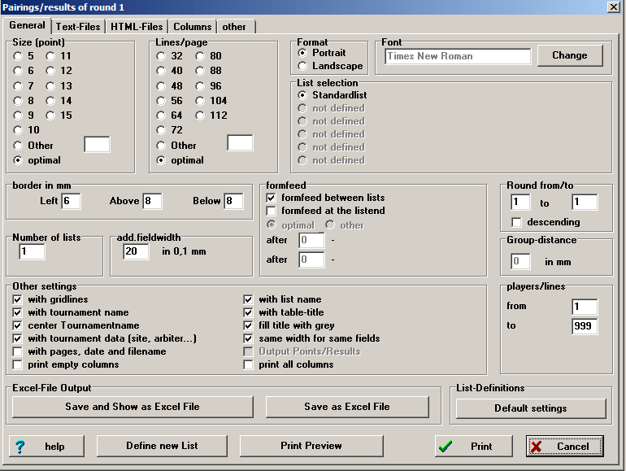
Swees-Manager
Швейцарская система была впервые применена в Цюрихе в 1895 году
Сама программа Swees-Manager была создана в 2000-х

Slide 4
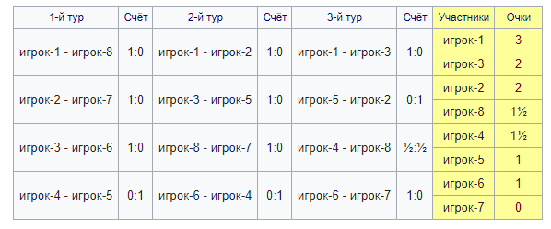
Швейцарская система жеребьевки
Основной принцип – пары соперников выбираются жеребьевкой из тех участников, кто имеет на данный момент одинаковое количество очков.

Slide 5
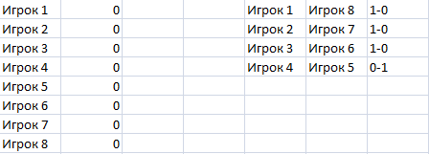
1 ТУР

Slide 6
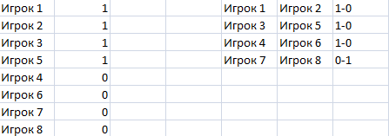
2 ТУР

Slide 7
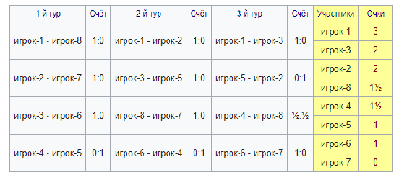
Итог тура

Slide 8
Минусы
У игроков из 2 половины меньше шансов занять высокое место в турнире
Игрокам из 1 половины выгодно делать договорные ничьи.
При равенстве очков применяются не всегда применяются объективные второстепенные показатели.

Slide 9
Плюсы
Соблюдается чередование цвета.
Все спортсмены играют заданное колличеситво партий.
В турнире может принимать большое колличество спортсменов
Два спортсмена играют друг с другом не более 1 раза

Slide 10
Причины создания новой системы жеребьевки
Попытка доработать Швейцарскую систему жеребьевки:
Исправить несправедливость распределения игроков
Избавиться от договорных ничьих
Сделать аналог для программы Swees-Manager
Отработать полученные на курсе навыки программирования на языке Java.

Slide 11
Новой системы жеребьевки
Игроки теперь распределяются по парам
Соперники не могут повторяться
В качестве второстепенных факторов оценивания в первую очередь идёт оценивание по рейтингу

Slide 12
Создание базы данных
TourPlayers
id
name
surname
rating
id_tour
points
opponents
ChessTours
id
date
Tour
∞
1

Slide 13
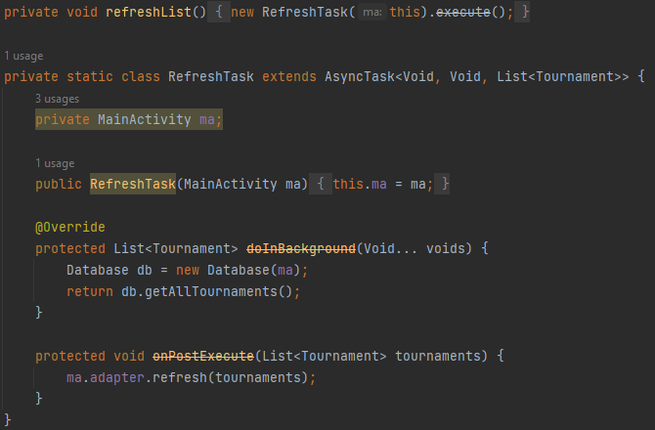
Взаимодействие с базой данных
Взаимодействие с БД осуществляется через AsyncTask

Slide 14
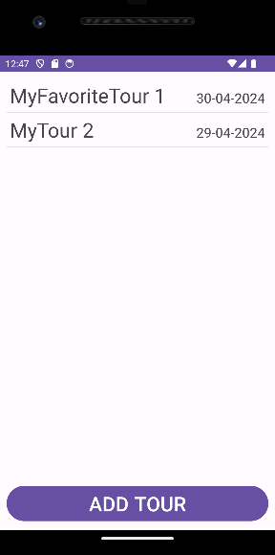
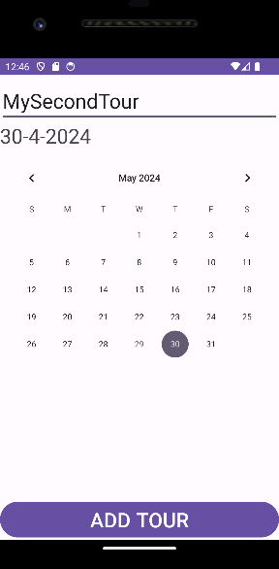
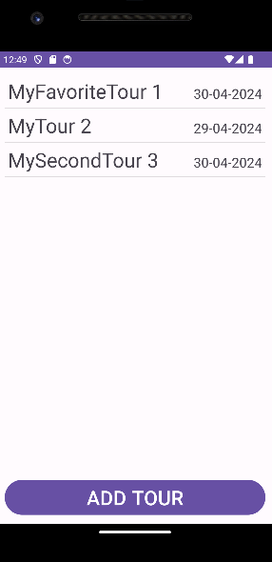
Главный экран(1 активность)

Slide 15
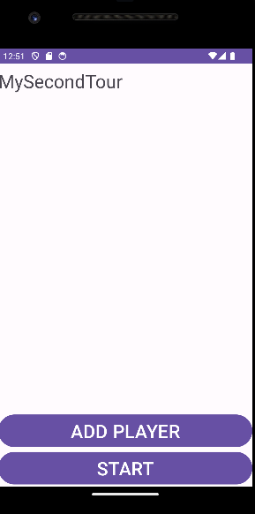
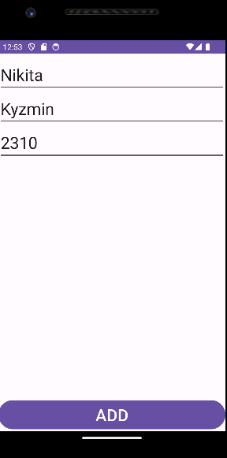
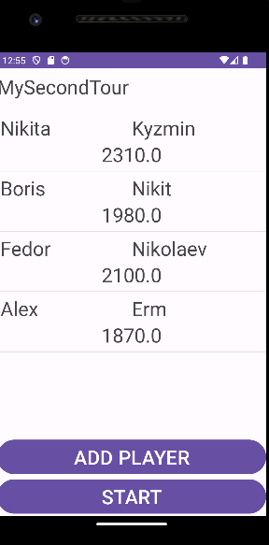
Экран турнира (2 активность)

Slide 16
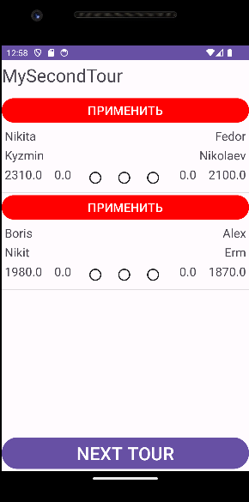
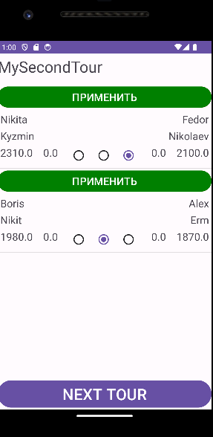
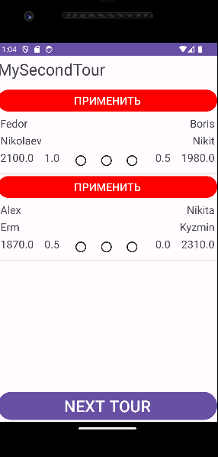
Экран жеребьевки (3 активность)

Slide 17
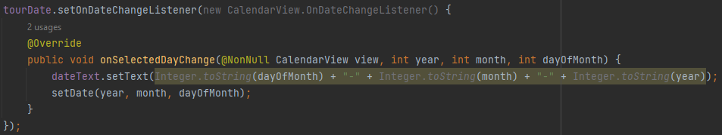
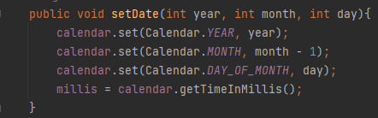
Трудности(Calendar)

Slide 18
Итоги
Была создана новая система шахматной жеребьевки и программа к ней
Был изучен новый язык программирования Java
Было изучено создание XML- разметки
Было изучено ООП в Java

Slide 19
Будущее
Добавление небольших улучшений в программу
Добавление новых систем жеребьевки
Улучшение пользовательского интерфейса
Дальнейшее развитие программы

Slide 20


